Slide 1

Helénistické období řecké literatury
Tematická oblast | Antika
Datum vytvoření | 3. 6. 2013
Ročník | První ročník gymnázia
Stručný obsah | Snímky mapují helénistické období a uvádí jeho hlavní představitele (Theokritos, Demosthenes, Menandros).
Způsob využití | Procházíme s žáky jednotlivá cvičení. Po úkolu následuje řešení.
Autor | Mgr. Martina Svízelová
Kód | VY_32_INOVACE_16_CSVI10
Gymnázium a Jazyková škola s právem státní jazykové zkoušky Zlín

Slide 2
Helénistické období řecké literatury
Kulturní centrum se přesunulo z Athén do Alexandrie.
Vzdělanci se soustřeďovali v alexandrijské knihovně.
Dochází k úpadku literárních děl. Setkáváme se s vyumělkovaností, strojeností a neoriginálními nápady.
Kde bychom hledali Alexandrii?
V Egyptě na břehu Středozemního moře.

Slide 3
Theokritos
Theokritos ze Syrakus
310-260 př. n. l.
sicilský básník
helénistické období řecké literatury
zakladatel žánru idyly
Následovníkem je římský básník Publius Vergilius Maro
Dokázali byste charakterizovat idylu?

Slide 4
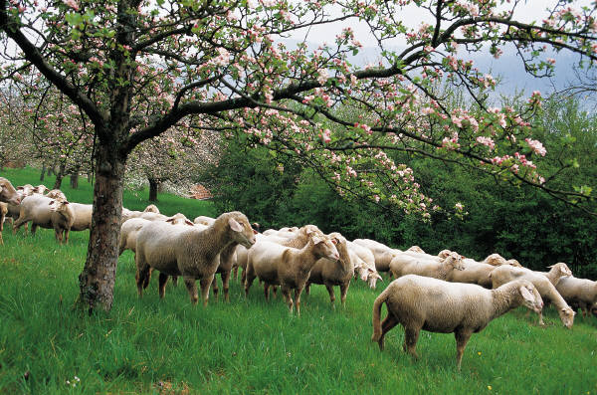
Idyla
jiný název je bukolická poezie (bukolika)
řec. βουκολος = pastýř
idealizovaný výjev z pastýřského života
nejčastějšími tématy jsou nešťastná láska, skládání zpěvů, líčení malebné přírody

Slide 5
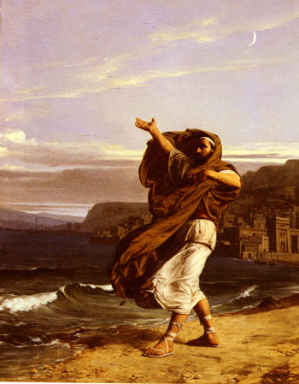
Demosthenes
Znáte nějakého dobrého řečníka 20. nebo 21. století?
384-322 př. n. l.
nejvýznamnější athénský řečník
politik a právník
trpěl vadou řeči
aby se naučil správně vyslovovat, vkládal si kamínky do úst a snažil se překřičet příboj
varoval před nebezpečím v podobě Filipa II. Makedonského → útočné politické řeči se říká filipika

Slide 6
Řešení
Mezi kvalitní řečníky bychom mohli zařadit Margaret Thatcherovou, Baracka Obamu, z českých zemí například Tomáše Garrigua Masaryka.

Slide 7
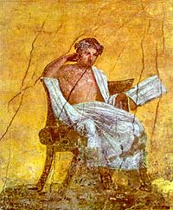
Menandros
342-291 př. n. l.
řecký dramatik
autor tzv. nové komedie (moderní veselohry)
na Menandrovu tvorbu navázali římští dramatikové Plautus a Terentius
Kdo je Menandrův předchůdce?

Slide 8
Řešení
Předchůdce Menandra je Aristofanes.
Žáby, Ptáci, Oblaka.
Vzpomeneš si na názvy několika Aristofanových her?

Slide 9
Zdroje
Obrázky: Klipart Microsoft Office
Obrázek Demosthena:
http://upload.wikimedia.org/wikipedia/commons/2/2f/Menandro1.jpg
Obrázek Menandra:
http://upload.wikimedia.org/wikipedia/commons/2/2f/Menandro1.jpg
HÁNOVÁ, E. a kol. Odmaturuj z literatury 1. 3. vyd. Brno: Didaktis, 2004. ISBN 80-7358-016-0.

